Slide 1
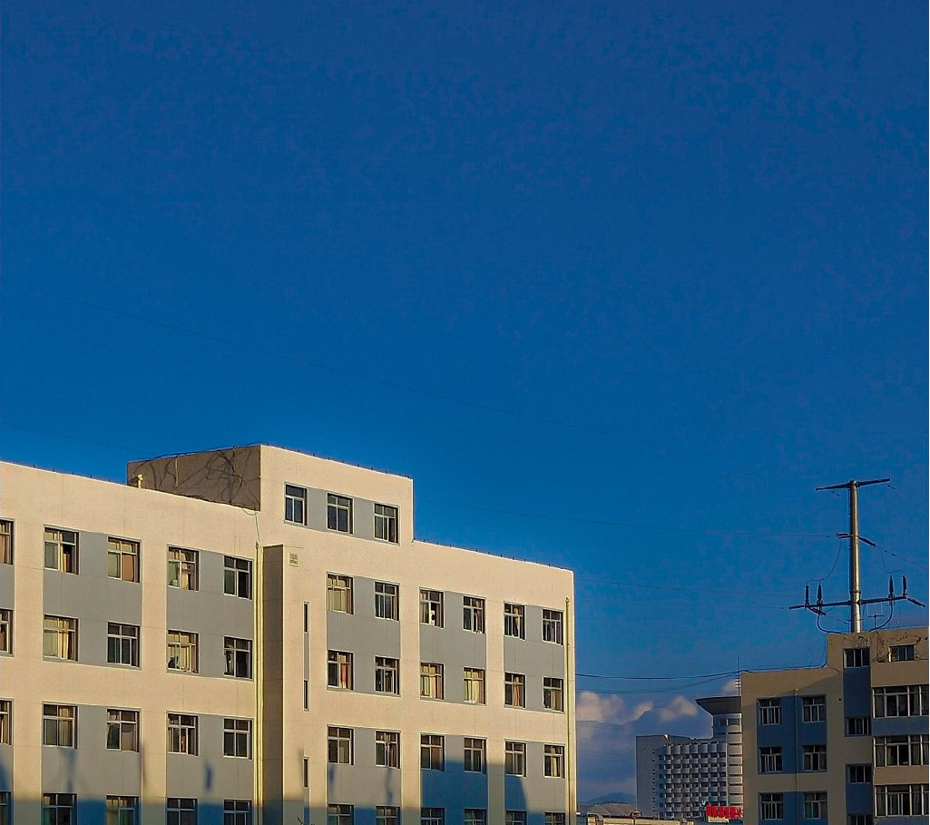

背包问题知识社区系统
汇报人：张圆圆

Slide 2
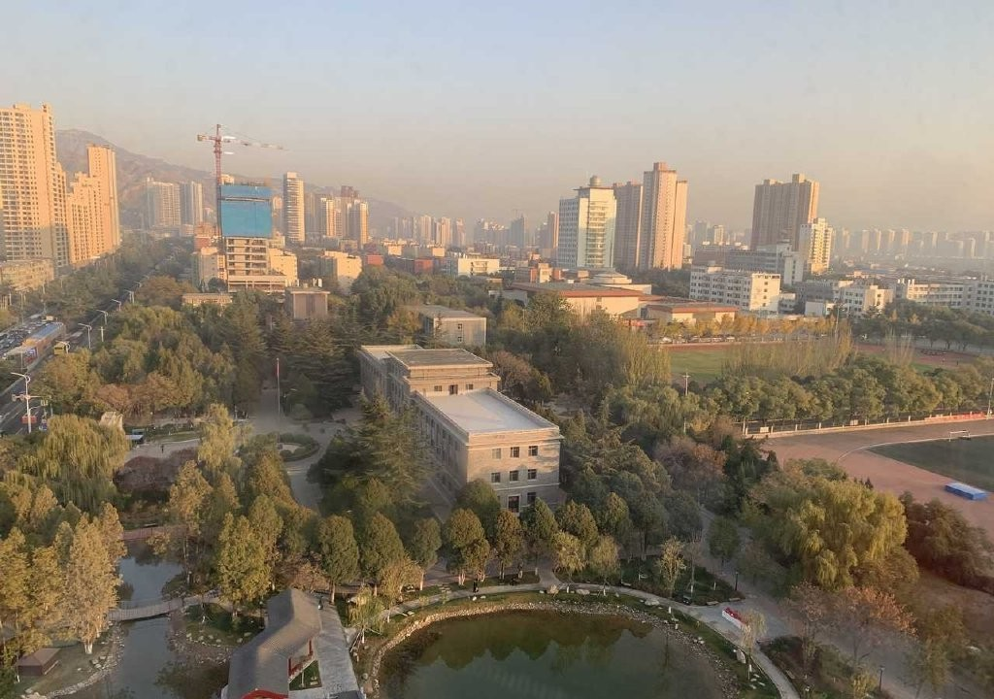

目录
目 录
COMPANY
01
需求分析
02
设计实现
Please add the title here
Please add the title here
01
输入您的文字标题
02
输入您的文字标题
Please write the title here
Please write the title here
03
团队分析
04
总结感受
输入您的文字标题
Please add the title here
输入您的文字标题
Please add the title here
03
04
Please write the title here
Please write the title here

Slide 3
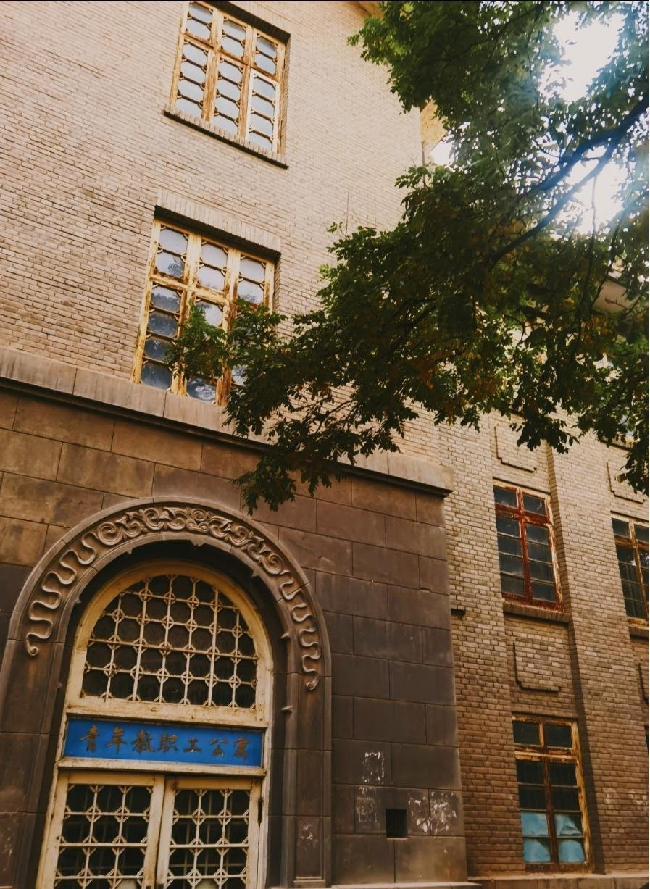
01
需求分析
Please kick the title here

Slide 4
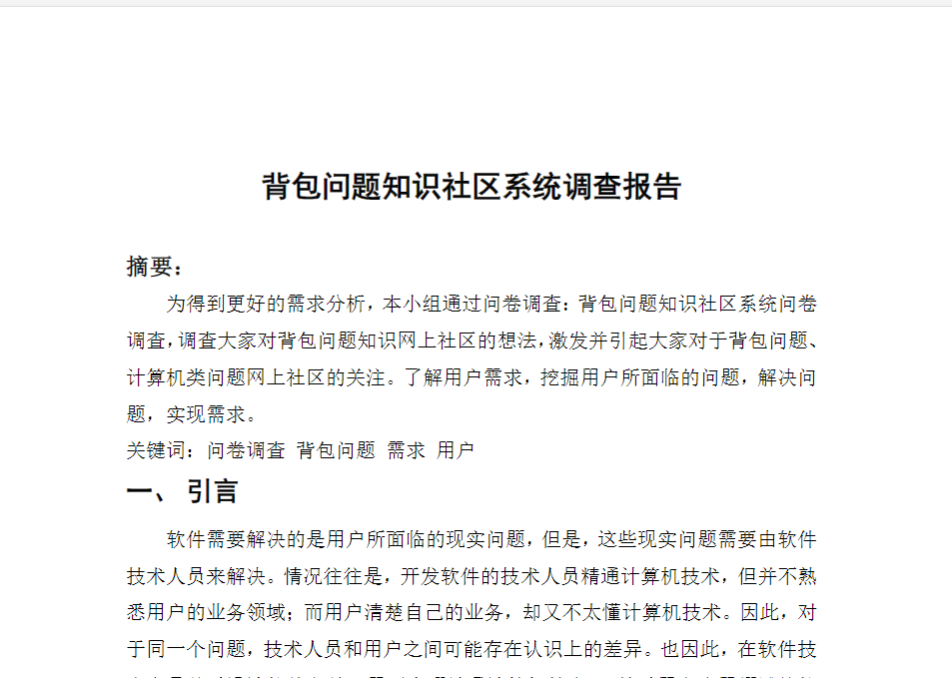
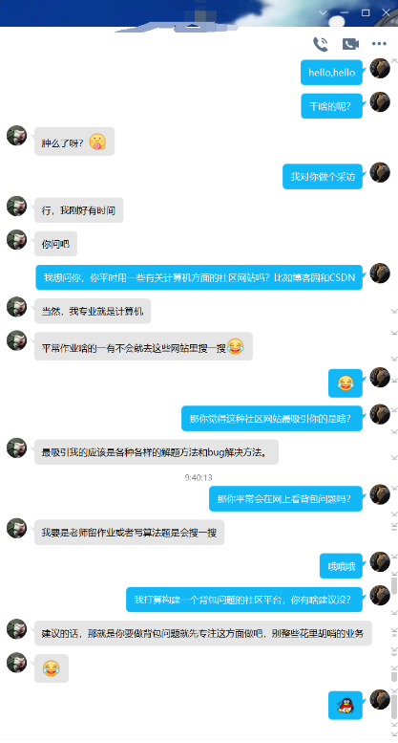
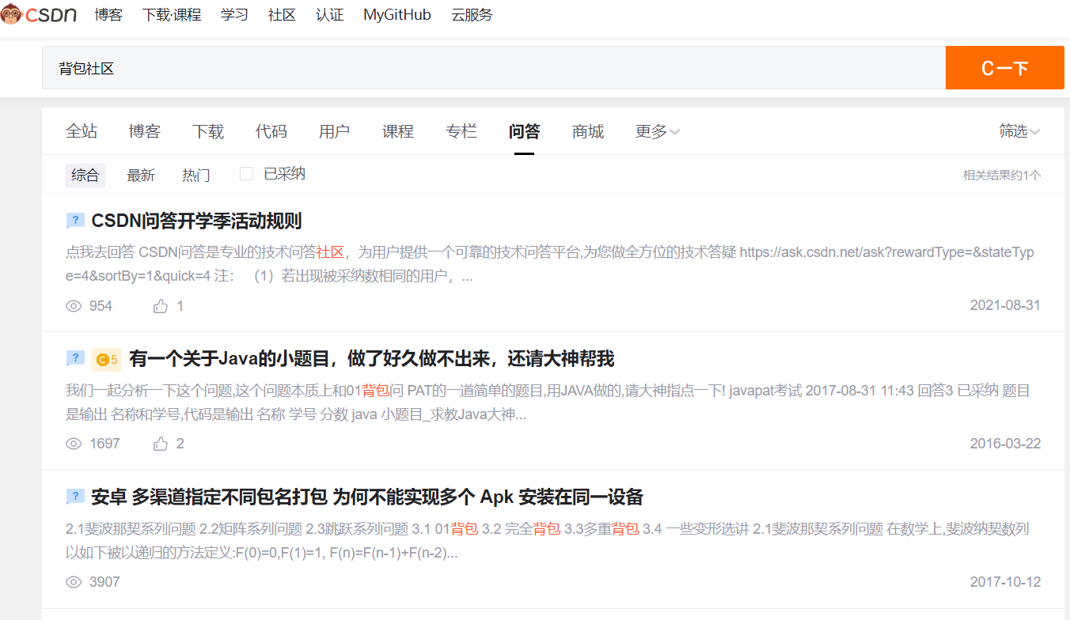
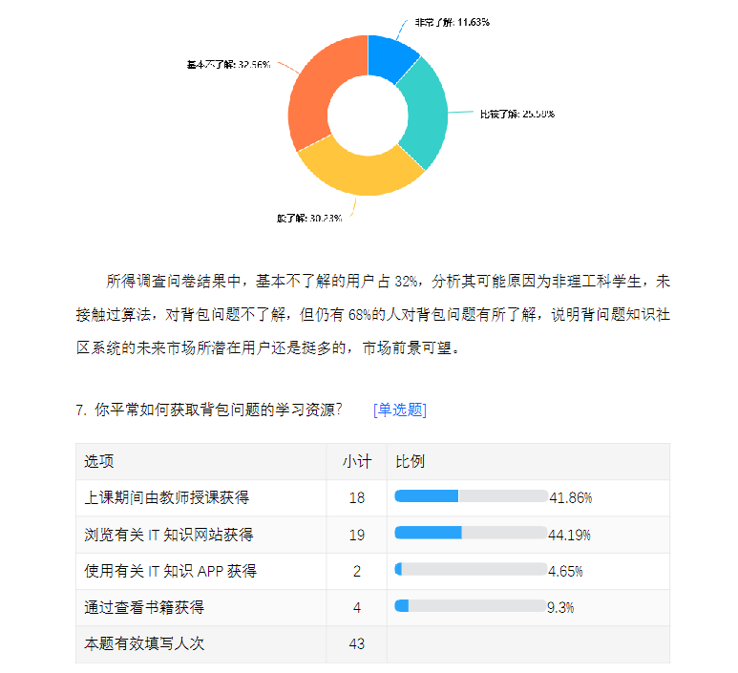
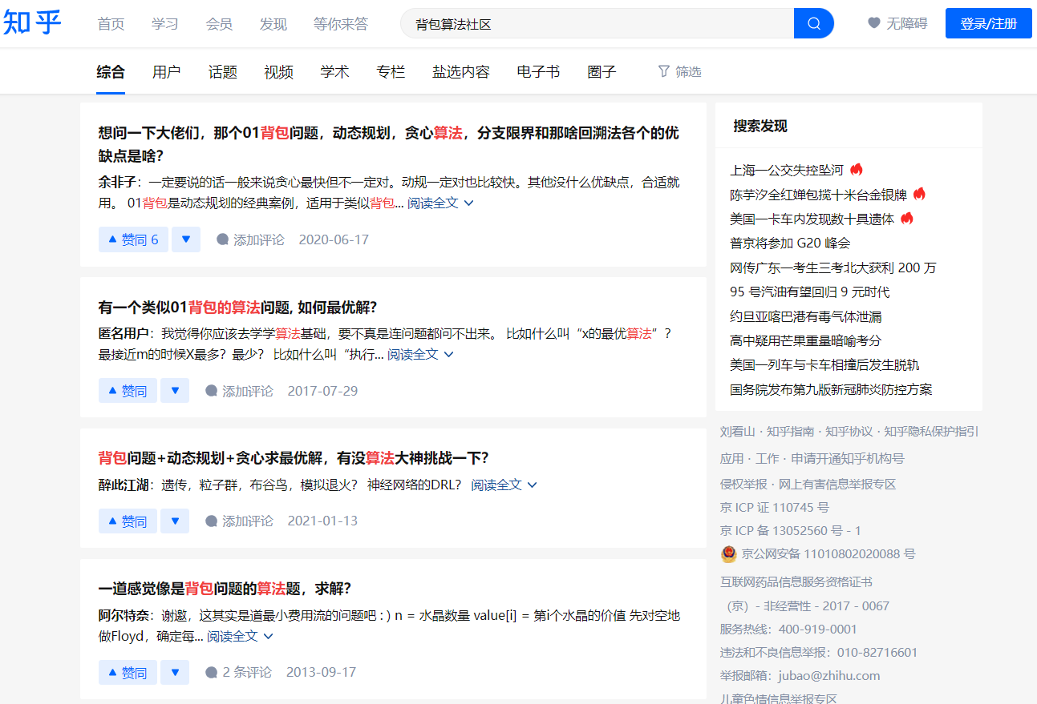
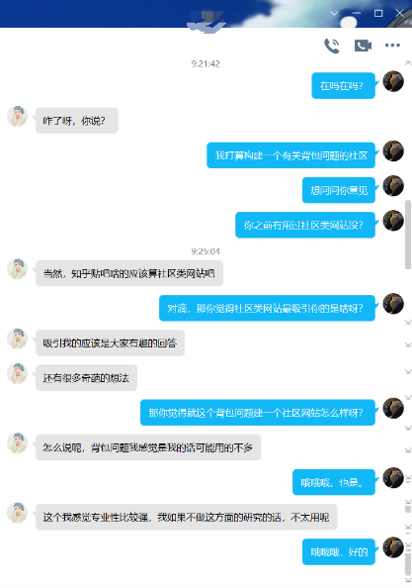
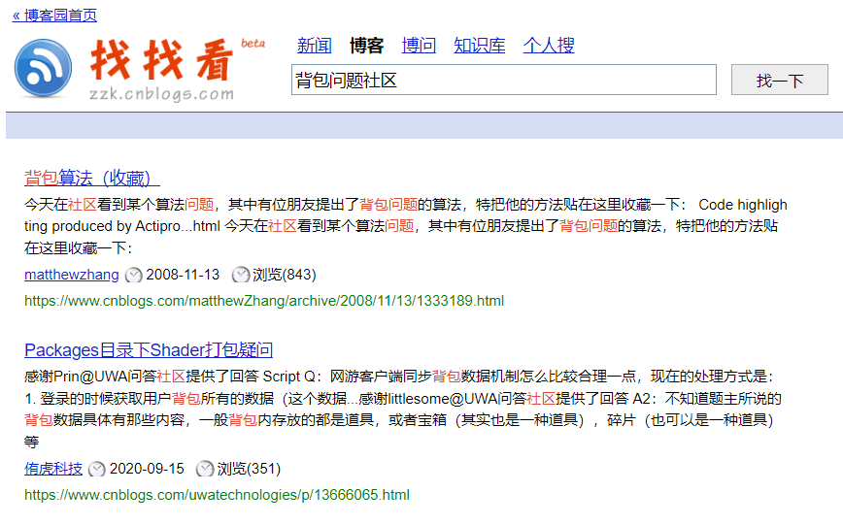
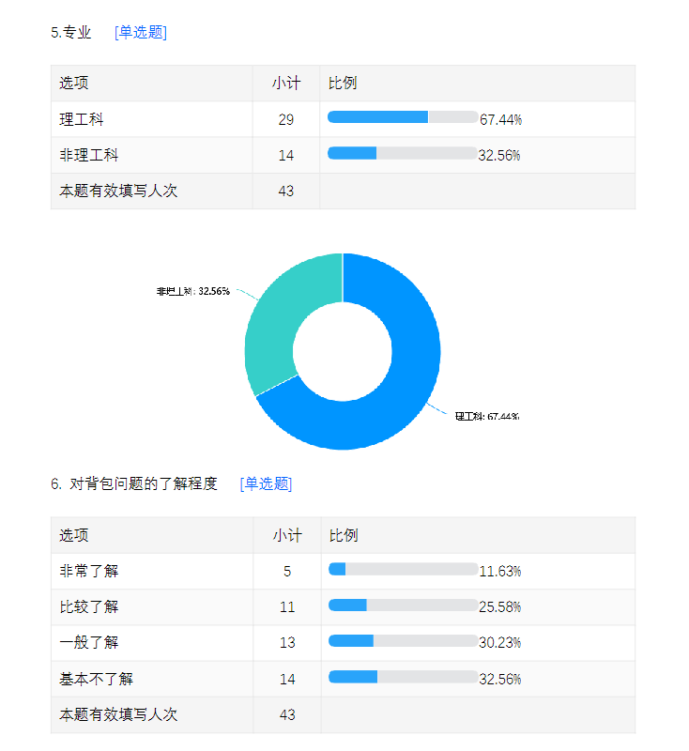
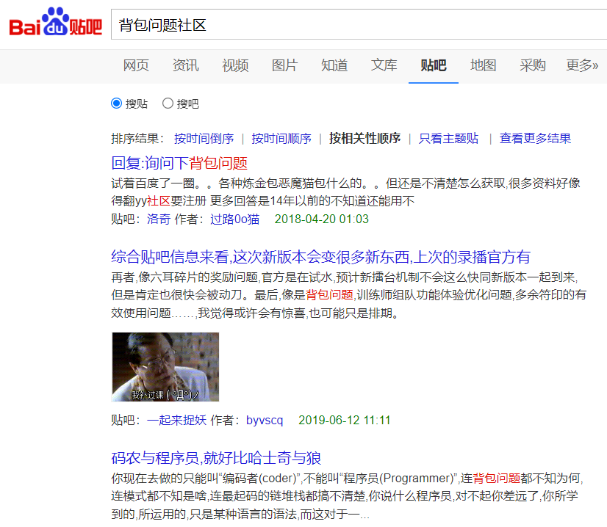
需求分析
西北师范大学
用户调研
问卷调查
日志研究

Slide 5
02
设计实现
Please kick the title here

Slide 6
设计实现
西北师范大学
背包问题知识社区是一个用于查询全国学术网站，依据不同的背包问题面向的板块，将所有的背包问题求解归纳到不同的栏目。用户可以查询背包实际问题求解，也可以发表自我看法，借以快速准确地找到想要的信息；如果用户在移动 设备中打开背包问题知识社区，则可快速定位到用户的所在地，并推荐周边的讨论热点；背包问题知识社区还嵌入了 AI 推荐系统，自动为用户推荐其感兴趣的博文。除此之外，我们还开发了一个供用户讨论交友的平台，用户可以在这里发 推文，提问题，给建议，分享自己的背包问题求解和当下的时代热点，促进背包 问题实际问题求解方法的同时，也推动了背包问题数据库的自我完善。

Slide 7
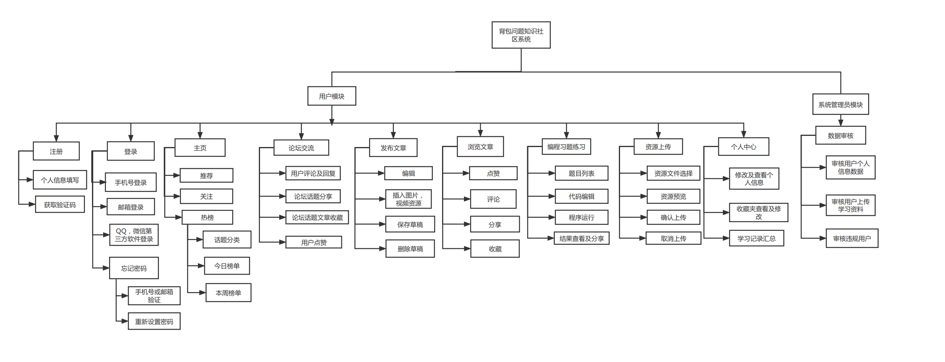
设计实现—WBS图
西北师范大学

Slide 8
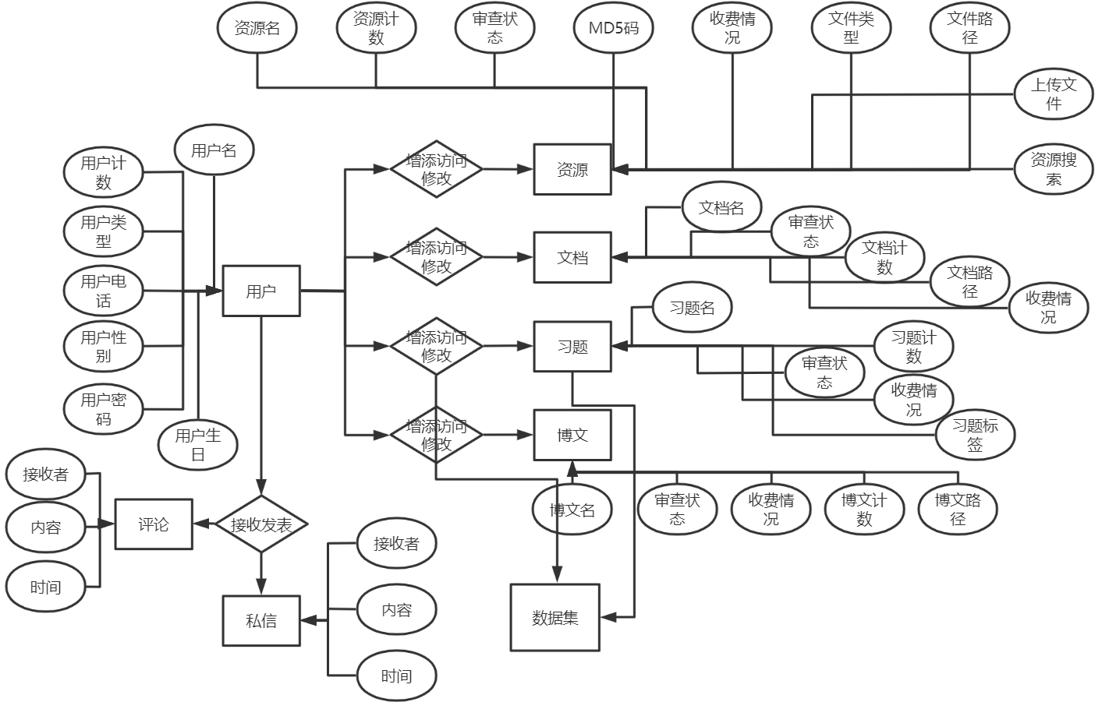
设计实现—ER图
西北师范大学

Slide 9
设计实现—数据库
西北师范大学
数据库模块
题库练习Android数据存储的方式分为：文件存储、SharedPreferences、SQLite数据库，ContentProvider、网路存储，本项目主要用到两个数据存储方式，具体介绍如下所示：SharedPreferences简介SharedPreferences：是Android平台上一个轻量级的存储类，用于程序中一些少量数据持久化存储（如应用中的配置、参数属性、用户名、密码等）以键值对的方式来存储数据，当保存一条数据的时候，需要给这条数据提供一个对应的键，这样在读取数据的时候就可以通过这个键把相应的值取出来支持多种不同的数据类型存储，如果存储的数据类型是整型，那么读取出来的数据也是整型的；如果存储的数据是一个字符串，那么读取出来的数据仍然是字符串存储在xml中，其默认路径为/data/data//shared_prefsSQLite数据库存储特点： SQLite是Android自带的一个轻量级的数据库，运算速度快，占 用资源少，支持基本SQL语法。SQLite数据库可以存储应用程序中的大量数据，并对数据进行管 理和维护。

Slide 10
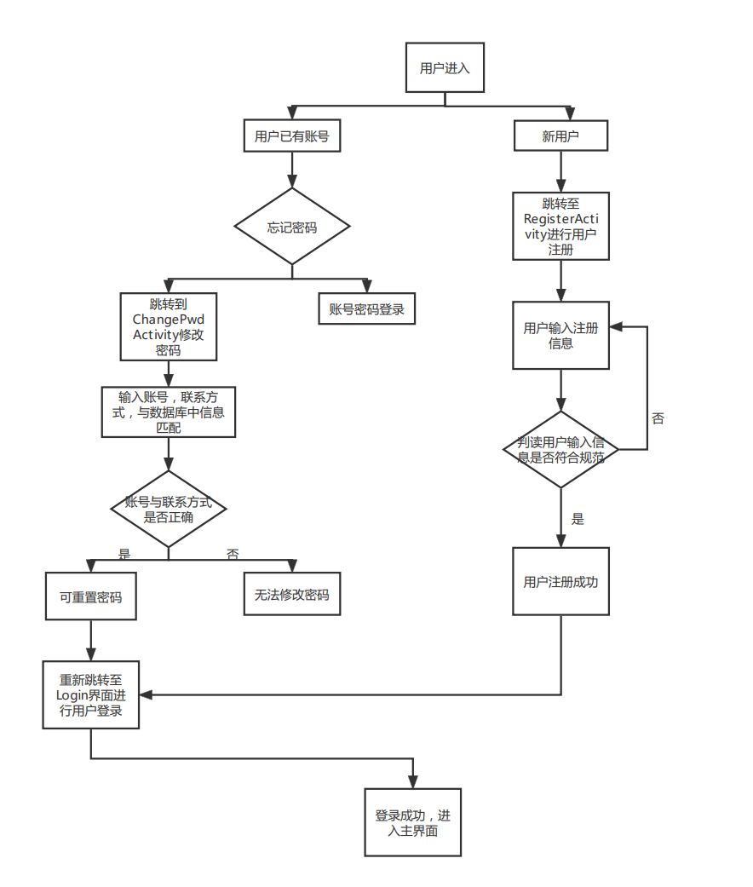
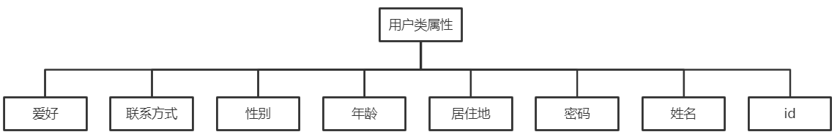
设计实现—用户类
西北师范大学
用户进入社区如账号已存在直接登录，账号不存在进行新用户注册。已有帐号若忘记密码跳转到ChangePwdActivity修改密码->输入账号，联系方式，与数据库中信息匹配->重置密码->重新跳转至Login界面进行登录，否则通过密码登陆方式登录成功。新用户注册需跳转至RegisterActivity进行用户注册，需输入注册信息，判断输入内容是否合法，从而注册成功。

Slide 11
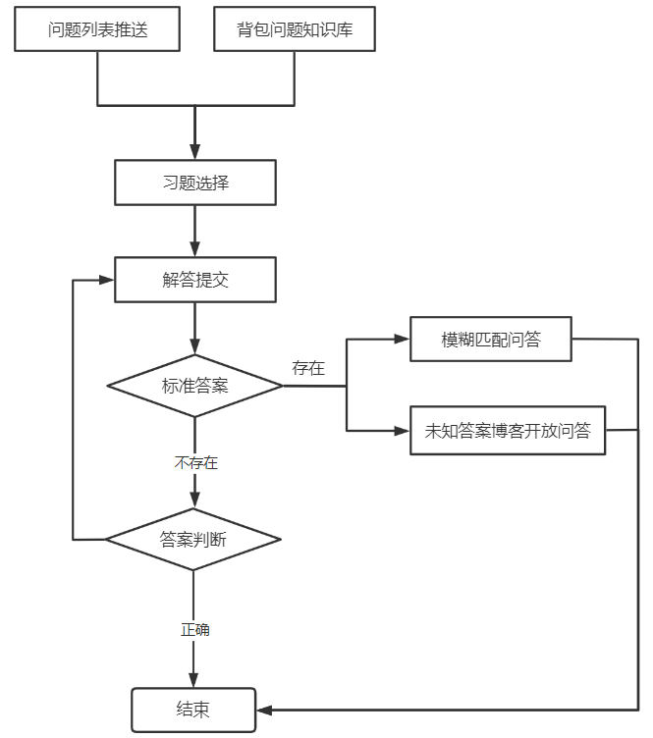
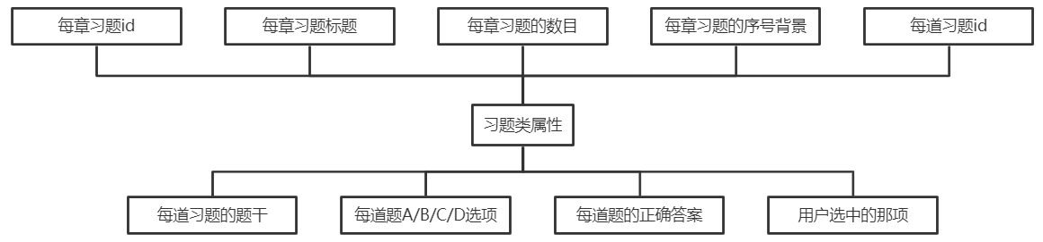
设计实现—习题设计
西北师范大学
用户通过问题列表推送或者背包问题知识库选择感兴趣的问题内容进行习题问答，通过个人理解作答所选问题，对所作答内容确定后进行提交，此时后台通过判断是否存在标准答案进行答案批改判断。若答案不存在则由两种方式进行判断，一种是模糊匹配问答另一种是未知答案开放性回答，从而对问题答案做出判断。

Slide 12
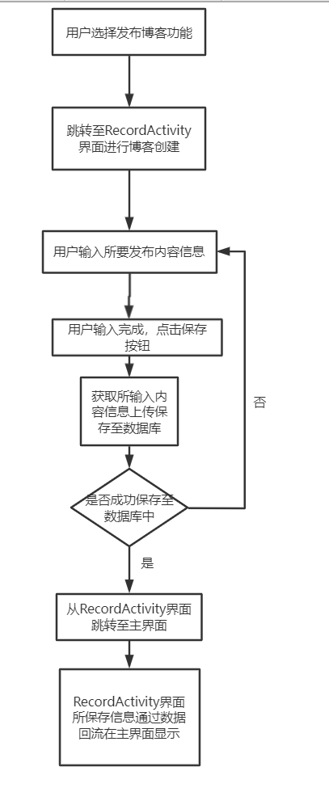
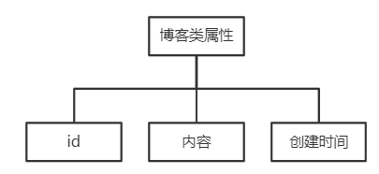
设计实现—发布博客
西北师范大学
用户选择发布博客，进而跳转至RecordActivity界面进行博客创建，用户对所需发布的内容进行输入，输入后点击保存，后台获取所输入内容信息上传保存至数据库，接着从RecordActivity界面跳转至主界面，在RecordActivity界面所保存信息通过数据回流在主界面显示。
（创建论坛，资源上传，习题添加同理）

Slide 13
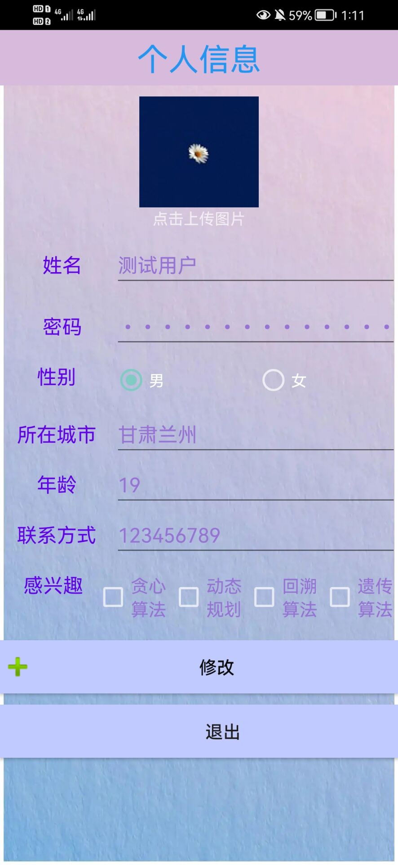
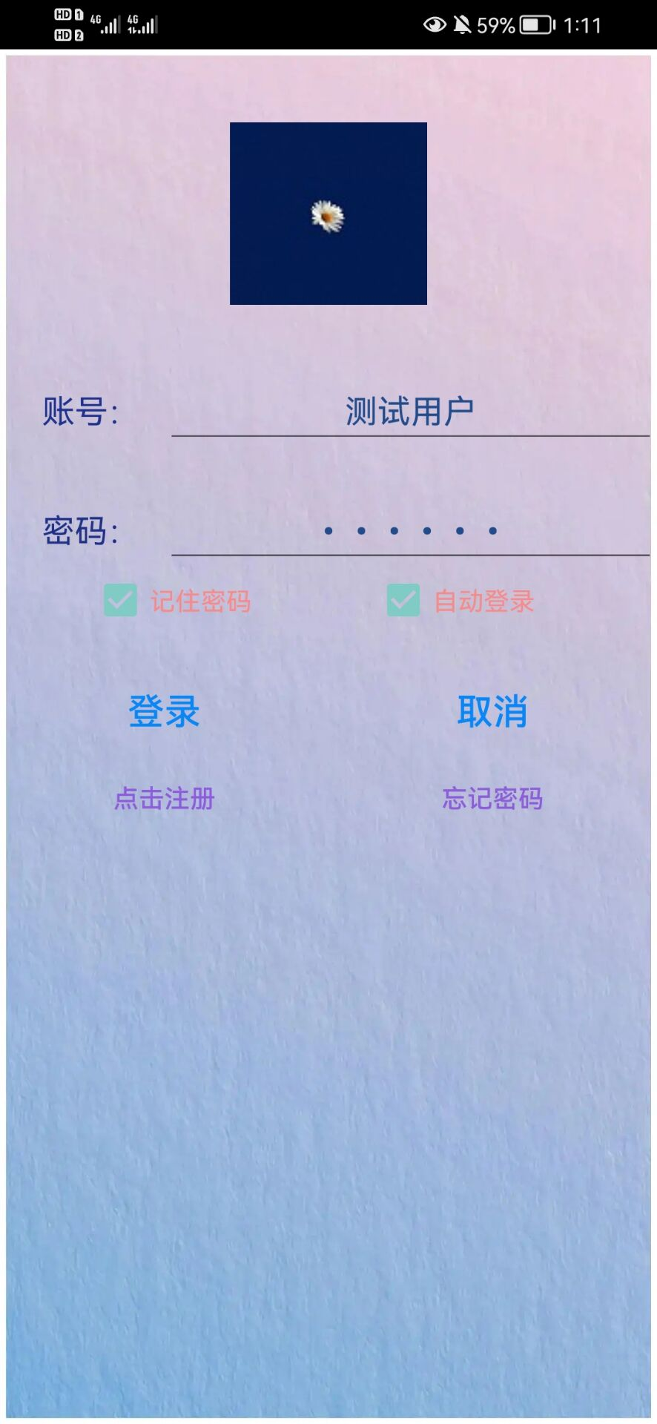
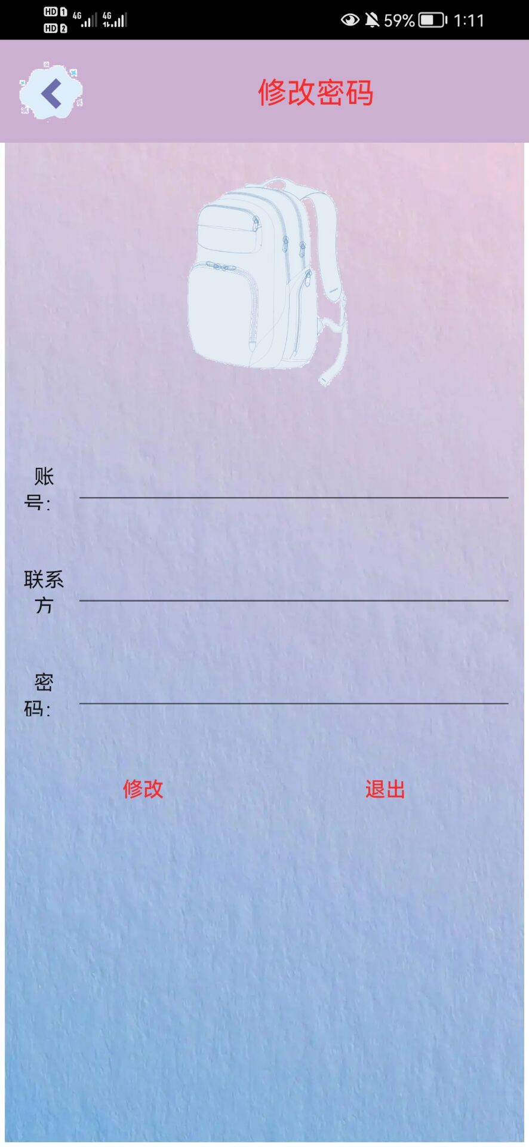
设计实现—界面实现
西北师范大学
登录模块
个人信息注册
用户登录界面
忘记密码界面

Slide 14
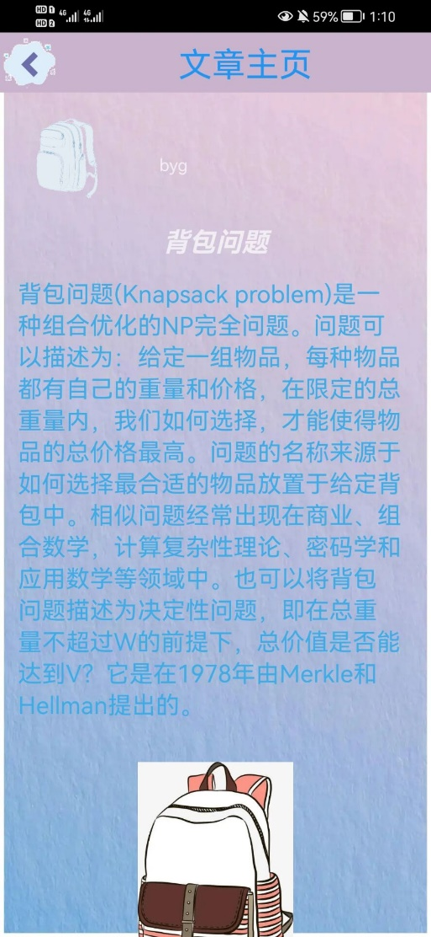
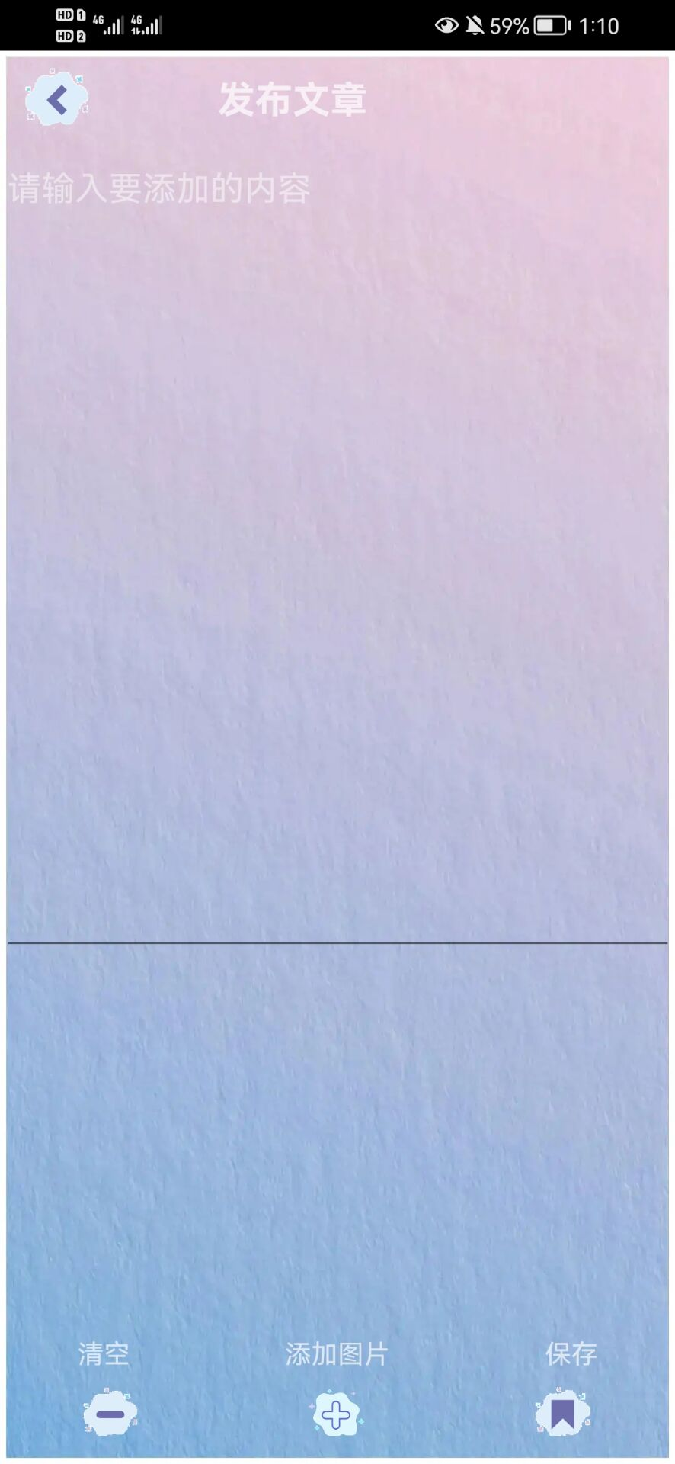
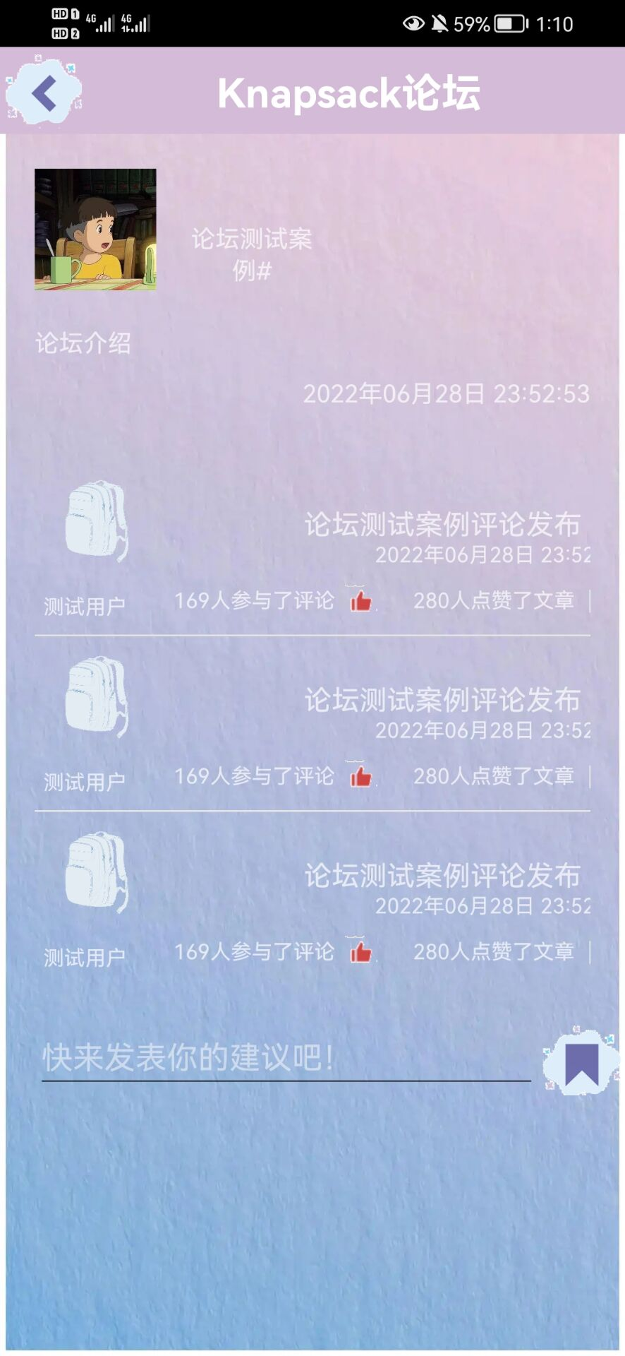
设计实现—界面实现
西北师范大学
博客模块
查看博客
发布博客
编辑博客

Slide 15
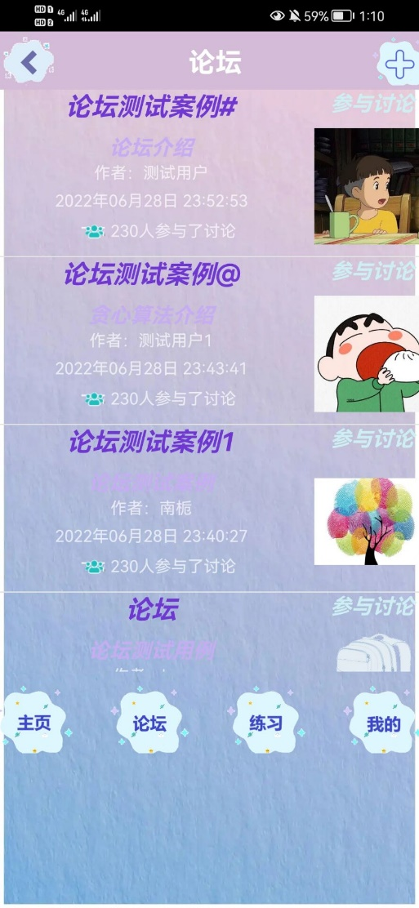
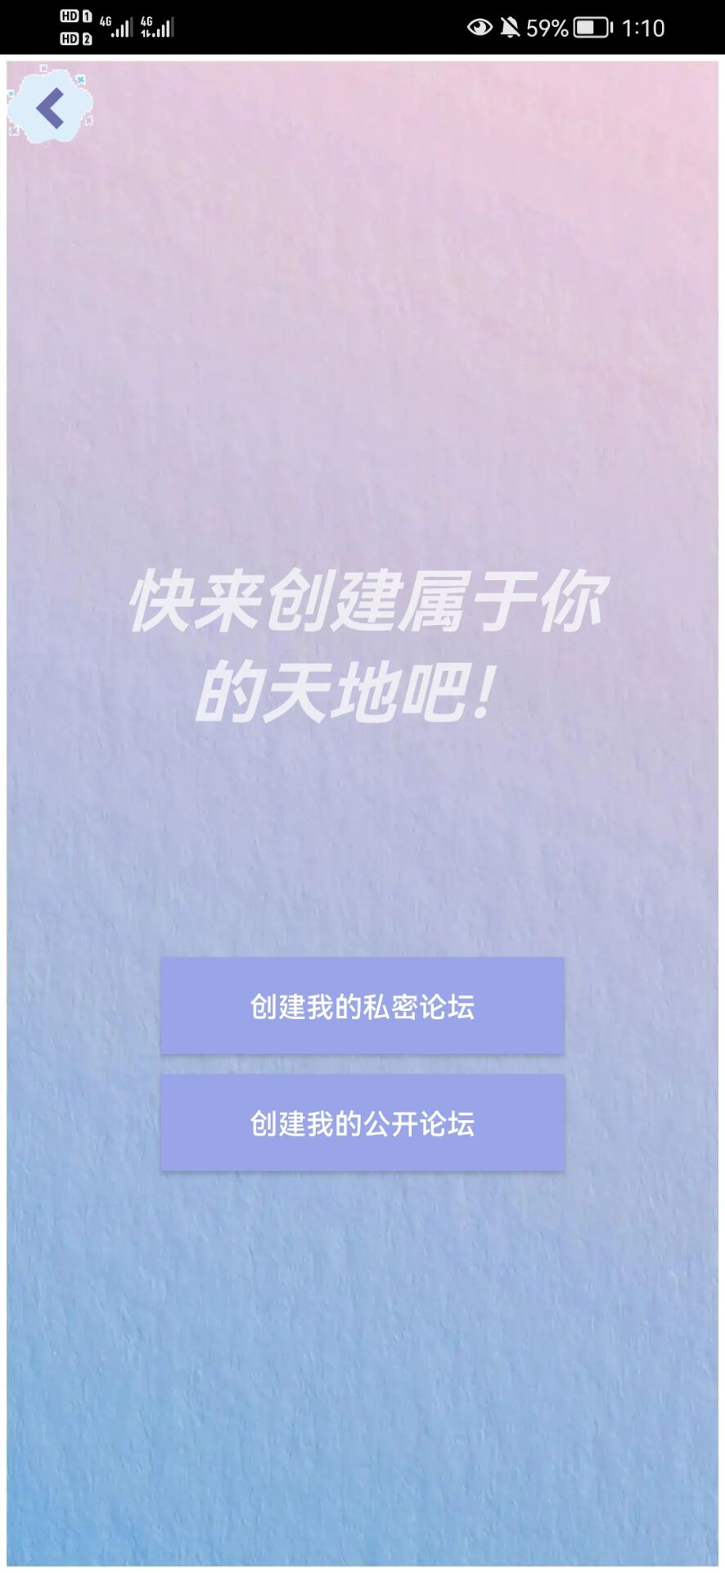
设计实现—界面实现
西北师范大学
论坛模块
论坛查看
发表观点
论坛创建

Slide 16
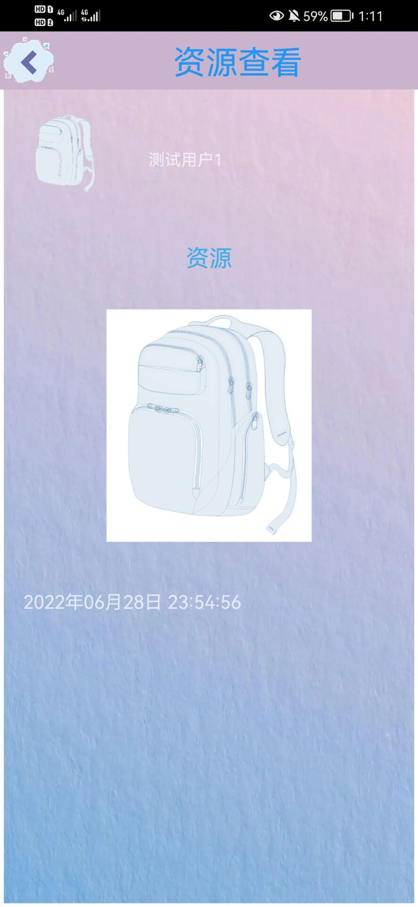
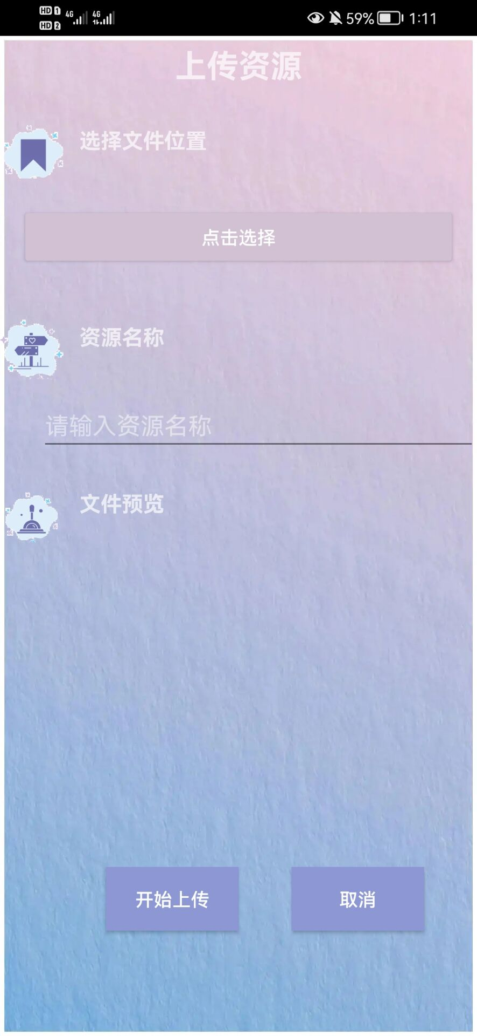
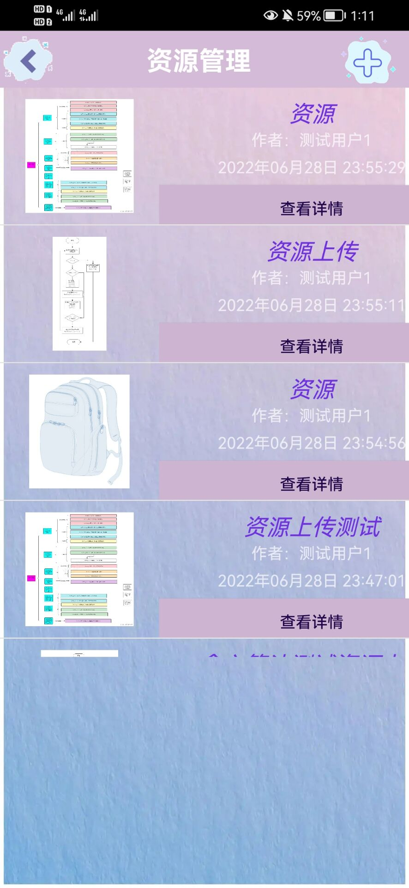
设计实现—界面实现
西北师范大学
资源上传模块
资源查看
资源上传
资源管理

Slide 17
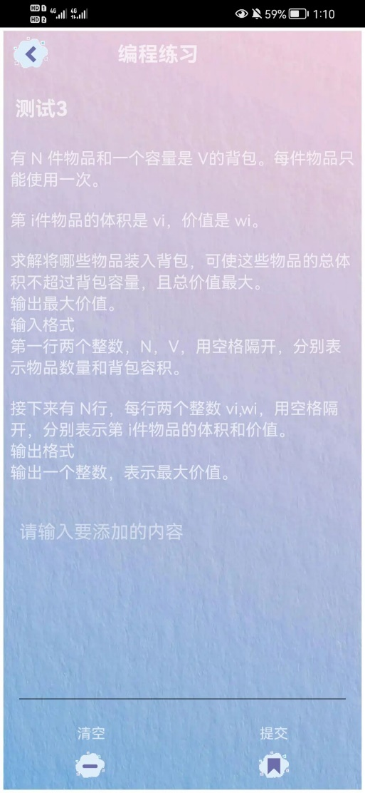
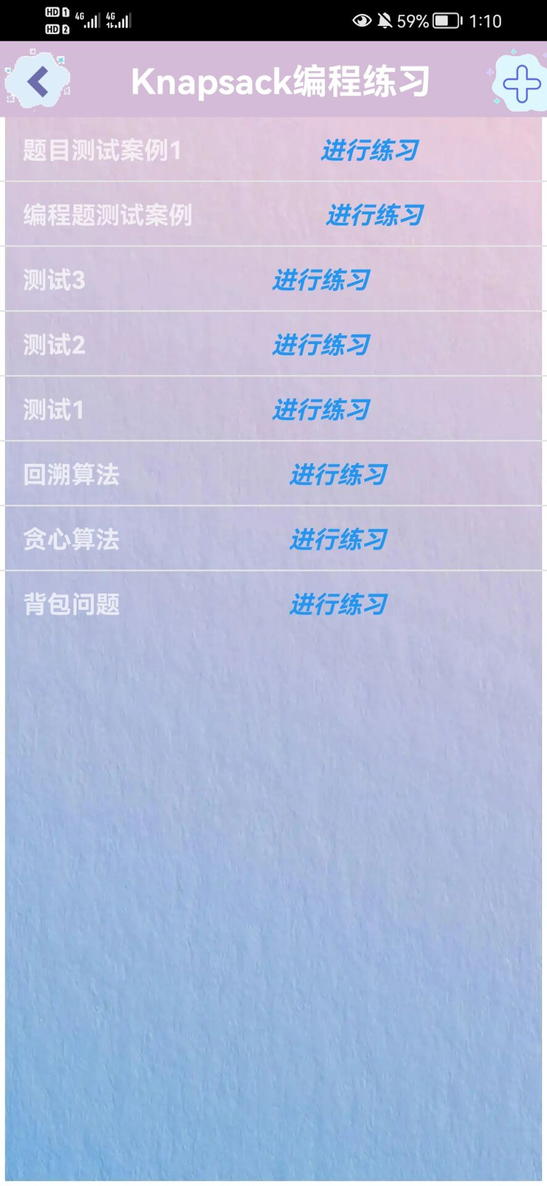
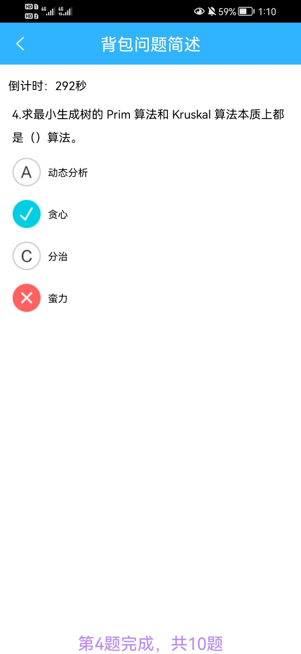
设计实现—界面实现
西北师范大学
习题模块
编程题练习
习题上传
题库练习

Slide 18
03
团队分析
Please kick the title here

Slide 19
西北师范大学
成员分工
张圆圆(PM)
姜婷
孙得弘
负责软件的迭代
总体设计理念
用例测试部分
文档编写完善
资源的整理上传
团队组织
系统设计说明书
题库设计
软件测试方案
自动化、内存测试
系统需求规格说明书
系统用例图的设计
编码环境准备测试
题库设计
回归、用例、用户场景测试
MUL模型设计
数据字典设计
数据库结构设计

Slide 20
04
总结感受
Please kick the title here

Slide 21
总结感受
西北师范大学
团队合作
软件测试
分工合作
各有所长
黑白箱测试
内存测试
自动测试
软件工程过程
文档设计
需求分析
模型设计
MUL设计
编码规范
需求分析说明书
系统设计说明书
功能测试方案

Slide 22

end
感谢观看 恳请指正
Please kick the title here

